Slide 1
A EXPANSÃO DO PORTUGUÊS
Esperança Cardeira
História do Português
pp. 65-68

Slide 2
EXPANSÃO DE PORTUGUÊS
descobrimentos tinham como consequência:
surgimento de novas línguas – os crioulos
aumento do acervo lexical português:
    línguas asiáticas: jangada, canja, pijama, biombo
    línguas africanas: banana, girafa, missanga
    Brasil: ananás, amenoim, cacu
introdução de vocábulos portugueses em várias línguas usadas nas ex-colónias:
    no oriente (malaio): kadera, varanda, kamija, terigo
    no japonês: furasuko `frasco´, bisuketto `biscoito´
    em África (quicongo) o- kesu `queijo´, sapatu, lozo `arroz´, matelo `martelo´.

Slide 3
Contexto histórico
História de Portugal (součástí dějin Portugalska) – udávám jen základní data pro připomenutí
1415 – tomada de Ceuta, ocupação militar do Norte da África
1418 – descoberta do Porto Santo
1425 – colonização da Madeira
1500 – Pedro Álvares chega ao Brasil

Slide 4
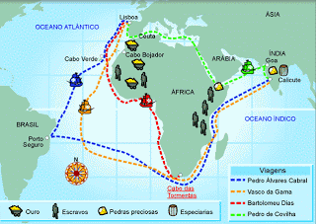
Início de expansão ultramarina

Slide 5
Início da expansão ultramarina
Impregnados pelo “espírito cruzadista”, adquirido na luta de reconquista contra os mouros, o primeiro passo da expansão ultramarina portuguesa foi a conquista de Ceuta em 1415. Esta cidade era um importante entreposto comercial muçulmano, situado ao norte da África (Marrocos), onde chegavam ouro, escravos e marfim vindos da África negra.
Desde o século VIII, Ceuta estava sobre o domínio árabe, porém no século XV passou a ser usada como base de ataques a navios cristãos no Mediterrâneo. A burguesia estava interessada na exploração marítima e comercial da costa africana, ao passo que a nobreza, guiada pelo espírito cruzadista, pretendia tanto a difusão do cristianismo quanto a aquisição de novas terras.
Além da busca de um caminho para as Índias, os portugueses interessavam-se muitíssimo no ouro vindo do Sudão e de outros produtos, cujas rotas haviam sido desviadas pelos comerciantes locais após a tomada de Ceuta. Além do ouro, outro produto de grande valor era o escravo.
De início, os principais fornecedores de escravos eram os nômades do deserto e, posteriormente, as aldeias negras da região do Senegal. Porém, os portugueses passaram a observar ser mais vantajoso obter escravos por meio de transações pacíficas com os chefes tribais, que entregavam criminosos condenados, prisioneiros de guerras em troca de contas de vidros, facas e tecidos de lã. Inúmeras foram as feitorias portuguesas estabelecidas ao longo da costa africana.
Com a descoberta do caminho para as Índias, Portugal passou a dominar o comércio de especiarias (pimenta, cravo, canela), com sua rede de feitorias, dominou o comércio de ouro por cem anos (1450-1550) e estava preparado para ser o primeiro grande traficante de escravos quando, em 1500, chegou ao Brasil.
A REAÇÃO DA NOBREZA
No período entre a conquista de Ceuta e a chegada em Calicute, Portugal conheceu um intenso desenvolvimento comercial, porém isto gerou problemas na ordem aristocrática, uma vez que o comércio permitia "fazer iguais os desiguais", tornando possível aos membros da plebe equiparar-se em riqueza aos nobres pela atividade comercial.
Ao longo de toda a Idade Média, os judeus eram numerosos e desfrutavam de relativa tranquilidade em Portugal, por viverem diretamente sobre proteção real (ao custo de altíssimos e numerosos tributos), apesar de ser constante a ameaça de confisco de bens por intolerância racial ou religiosa.
Os judeus eram, em geral, comerciantes, ourives, cirurgiões, sapateiros, mas destacavam-se sobretudo nas áreas comerciais e bancárias, e com o advento da expansão marítima tais atividades vivenciaram um ambiente muito favorável para seu desenvolvimento, tornando a elite econômica judaica notória.
Em 1492, os judeus foram expulsos da Espanha, migrando para Portugal em busca de melhores condições, porém em 1497 o rei português D. Manuel exigiu a conversão de todos ao catolicismo, passando os mesmos a serem chamados "cristãos-novos". O ataque aos cristãos-novos pode ser entendido como uma reação anti-burguesa na medida em que, o principal núcleo da burguesia era composta de judeus. Quando perseguidos e condenados pela Inquisição, além da pena capital, os burgueses perdiam também seus bens para a Igreja Católica através do confisco.
Tal perseguição fez com que muitos cristãos novos deslocassem suas atividades para além-mar ou migrassem para outros países, como a Holanda, onde pudessem viver em paz. Impedidos de imobilizarem seus capitais em investimentos imobiliários, expulsos da agricultura em consequência, seus capitais ganhavam mobilidade no comércio e nas finanças, de forma que o enriquecimento lhes foi natural além de representar uma forma de defesa.

Slide 6
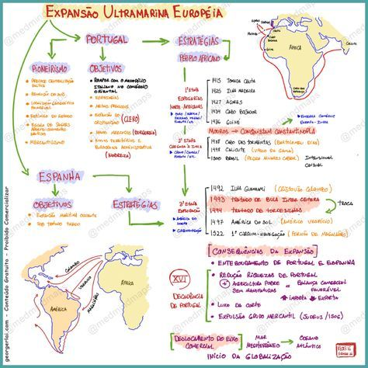

Slide 7
acervo lexical europeu
Através do português, as línguas europeias adquirem termos como cobra, zebra, coco, manga, ananás, banana

